Slide 1
Fondos Espejo del Transantiago

Slide 2
Recursos para los GOREs
LOCGORE. Art 73°, “El presupuesto del gobierno regional… considerará a lo menos los siguientes programas presupuestarios: a)…gastos de funcionamiento… y
b) …inversión regional, en el que se incluirán los recursos del FNDR que le correspondan y los demás que tengan por objeto el desarrollo de la región, incluidos los que se perciban por el GORE conforme a lo dispuesto por el Art 19 N° 20 de la CPR; así como los ingresos provenientes de las transferencias del art 4°transitorio de la ley Nº 20.378, que crea un Subsidio Nacional para el Transporte Público Remunerado de Pasajeros y de las transferencias definidas en la Ley de Presupuestos del Sector Público”

Slide 3
Regulación del FAR
Art. 4° transitorio, ley N° 20.378 (por enmiendas de la ley N° 20.696 D.O. 25.09.2013)
Equivalente a los subsidios especial y adicional del Transantiago.
Equivalente al Subsidio Nacional al Transporte Público del área Transantiago, descontados los aportes a regiones efectuados a:
    Concesionarios de vías mediante buses, minibuses y trolebuses;
    Personas de bajos ingresos; y
    Programa de Apoyo al Transporte Regional.

Slide 4
Subsidios Transantiago
Subsidio Especial
Transantiago
FAR
Por hasta MM$ 360.000 anual reajustable desde el 2012 al 2022
Subsidio Adicional
Transantiago
FAR
Por hasta MM$ 120.000 anual reajustable desde el 2015 al 2017
Por hasta MM$ 260.000 desde el 2018 al 2022

Slide 5
Subsidio Nacional al Transporte Público
Subsidio Nacional al Transporte Público
Por hasta MM$ 380.000 anual reajustable desde el 2013 ( y hasta el 2022)
Subsidio Nacional Transporte Público
Concesiones de vías buses
Provincia de Santiago y Comunas de San Bernardo y Puente Alto
Resto del País, incluida la Región Metropolitana
Personas de bajos ingresos
Programa de Apoyo Transporte Regional
FAR

Slide 6
Revisión Subsidios Transantiago

Slide 7
Revisión Subsidios Nacional al Transporte Público

Slide 8
Cálculo del FAR según Art 4° transitorio Ley 20.378

Slide 9
Revisión del FAR entregado al GORE Magallanes

Slide 10
Denuncias
Ingresos del Fondo de Apoyo Regional
    Se ha constituido el FAR, con montos inferiores a los señalados en el Art 4° Transitorio de la Ley 20.3078.
Distribución del Fondo de Apoyo Regional
    El FAR no se ha asignado en las proporciones que corresponde al GORE Magallanes.
Usos del Fondo de Apoyo Regional
    El fondo se ha empleado en financiar compra de títulos de valor y aun mantiene un saldo.

Slide 11
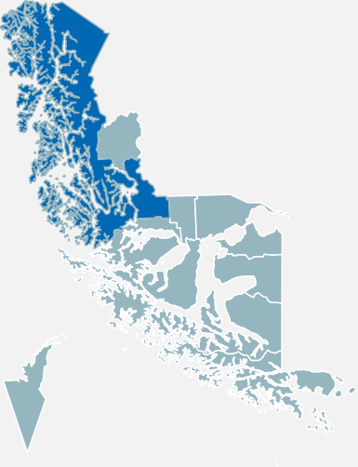
Muchas Gracias

